Slide 1
BENTUK BENDA DASAR
PERTEMUAN 2
OSKAR JUDIANTO SSn., MM., MDs.
DESAIN PRODUK
FAKULTAS DESAIN dan INDUSTRI KREATIF

Slide 2
Materi Sebelum UTS
01. Pengantar Gambar Bentuk
02. Bentuk Benda Dasar
03. Bentuk Benda Dasar Berarsir
04. Bentuk Benda Dasar Bertekstur
05. Bentuk Bangunan
06. Bentuk Bangunan Dengan Lingkungan
07. Bentuk Bangunan Dengan Situasi

Slide 3
Materi Setelah UTS
08. Bentuk Tumbuhan Kecil
09. Bentuk Tumbuhan Besar
10. Bentuk Sekelompok Tumbuhan
11. Bentuk Bingkai
12. Bentuk Benda Dengan Cahaya Khusus
13. Bentuk Bangunan Dengan Lingkungan
14. Gambar suasana

Slide 4
KEMAMPUAN AKHIR YANG DIHARAPKAN
Pertemuan II
Gambar Bentuk Dasar
Unsur Dasar Garis merupakan unsur dasar dari gambar. Sebuah garis memisahkan suatu bidang terhadap sisi bidang lain. Semakin banyak garis dibuat, semakin rumit dan bayak bidang yang daihasilkan. Kumpulan garis akan menghasilkan bidang depan dari latar belakang, membentuk bidang negatif dan positif. Garis bisa dibentuk dengan seragam pada ketebalan yang sama atau dengan ketebalan yang bervariasi, sehingga menghasilkan beragam efek.

Slide 5
Pertemuan II
Gambar Bentuk Dasar
Bentuk dapat dibuat dari sebuah garis lengkung yang membentuk kurva tertutup, atau terbentuk dari beberapa garis lurus yang membentuk kurva tertutup. Bentuk inilah yang mewakili suatu objek yang akan kita gambar. Proporsi dan Prespektif Proporsi merupakan hubungan perbandingan ukuran suatu gambar terhadap ukuran unsur gambar lain. Prespektif merupakan alat bantu untuk mempermudah kita menggambar atau melukis, sehinggamenghasikan efek atau ilusi benda yang berbeda pada kejauhan akan semakin kecil. benda-benda yang besar harus digambar lebih besar bila berada pada posisi yang lebih dekat atau sebaliknya.

Slide 6
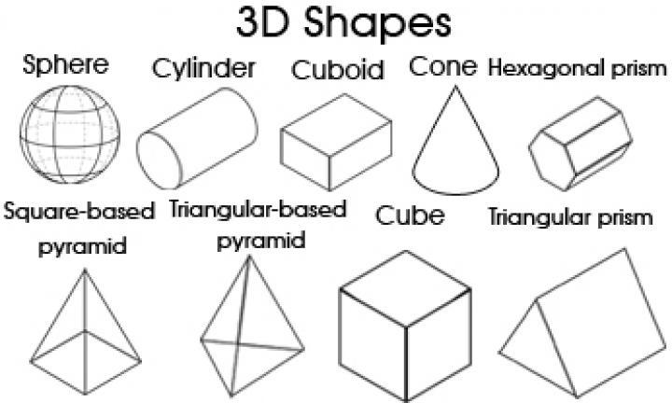
Bentuk - Bentuk Dasar
9 BENTUK DASAR

